Slide 1
Prénom : ______________________
Le canari qui faisait pipi au nid
Coche la bonne réponse.
1) Qui a fait pipi ?
O Tipoussin
O Tipoulet
O Ticoq
2) Qui a des taches sur tout le corps à cause du pipi ?
O le zèbre
O le canari
O la girafe
3) Qui fait un nœud au cou de la girafe ?
O le tigre
O la panthère
O le lion
4) Avec quoi l’escargot se protège-t-il ?
O avec un bonnet
O avec un parapluie
O avec un livre
Réponds par vrai ou faux.
- C’est Mamie poule qui raconte cette histoire. O Vrai O Faux
- Le canari a fait un petit pipi . O Vrai O Faux
- Le canari est seul dans son nid. O Vrai O Faux
- Le hibou a des lunettes. O Vrai O Faux
- L’autruche part en courant. O Vrai O Faux

Slide 2
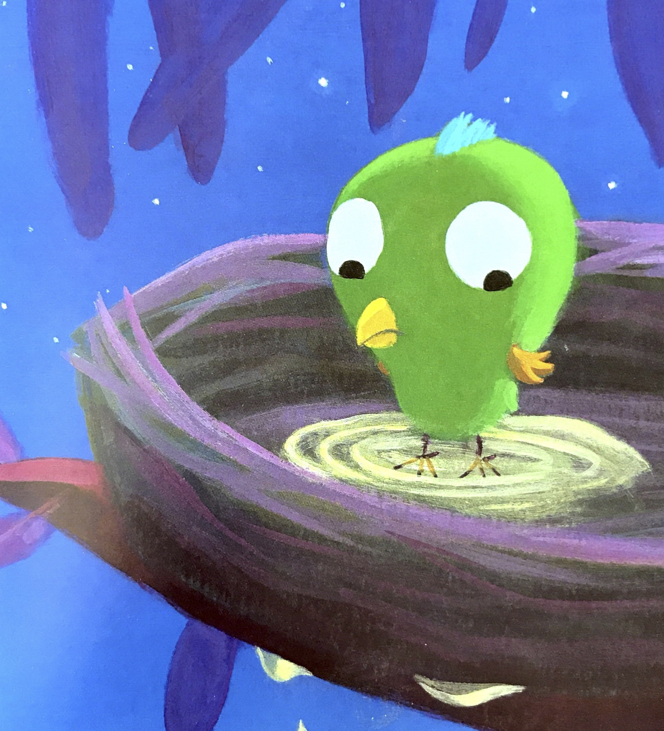
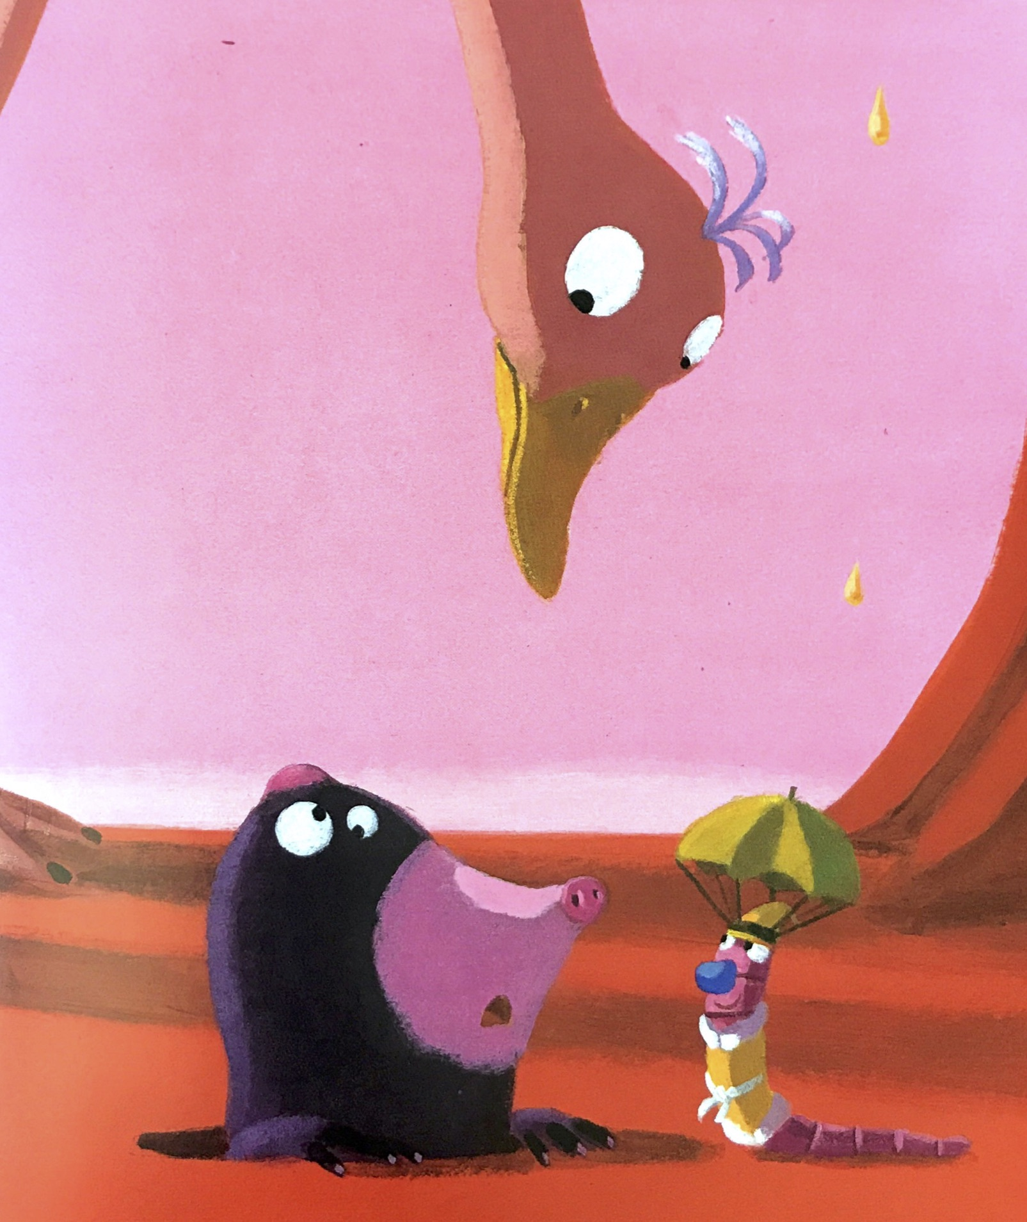
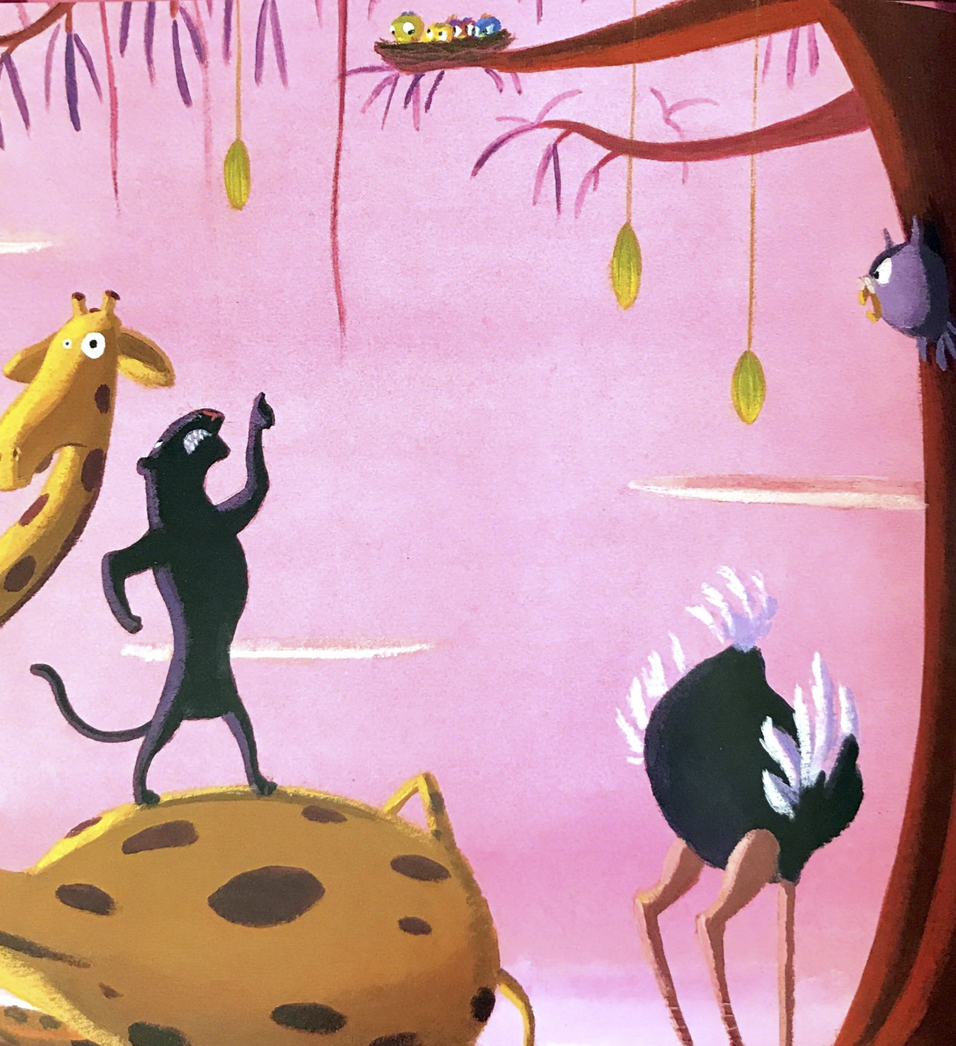
Le canari qui faisait pipi au nid
Numérote les images dans l’ordre de l’histoire.
Quel conseil l’escargot donne-t-il au canari ?
_____________________________________________________________________________________________________
_____________________________________________________________________________________________________
Dessine tous les animaux de l’histoire.

